Slide 1
Fly！Ladybug & Honeybee
Ladybug Tools中的基础图表
——
基于Ladybug Tools 1.4.0
孤岛Studio

Slide 2

4
Ladybug Tools中的基础图表
课程要求和课程交流群
需安装Rhinoceros 7.0 ，Windows10或Mac系统
根据课程内容安装Ladybug Tools1.4.0（LBT1.4.0）及其必要的计算引擎程序
对Rhinoceros 3D和Grasshopper有了解和入门基础
多想多做，将思考带入学习当中
如果你不问诸如下述的问题：
有没有中文版啊？
我怎么装这个插件?
那个电池在哪里啊？
……
在这里，我们都是Ladybug Tools玩家
孤岛Studio

Slide 3
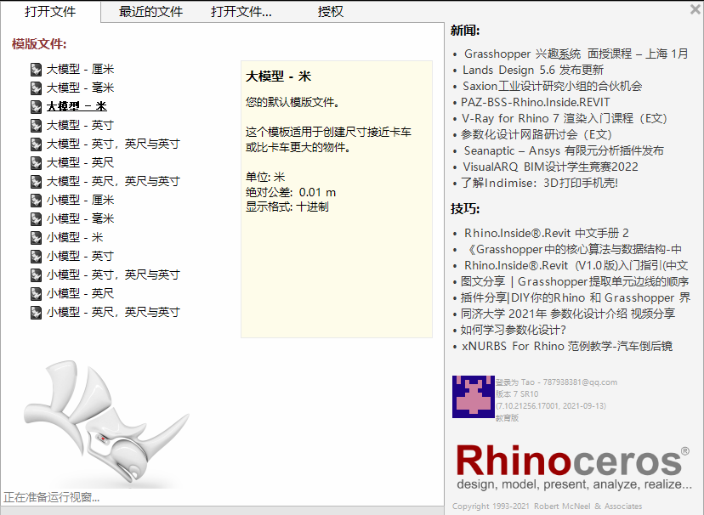
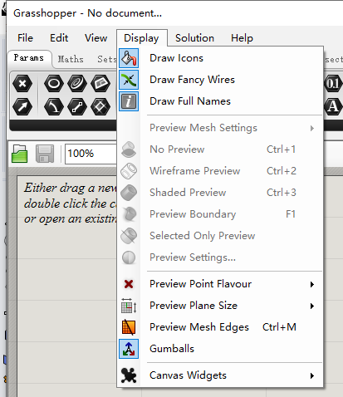
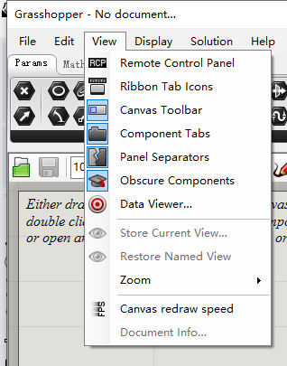
4
Ladybug Tools中的基础图表
正式开始学习前，您需要做的事情
设置您的Rhino模板为米制单位（请务必检查）并启动Grasshopper（命令栏输入后回车即可）
在Grasshopper菜单栏中的Display选项里将Draw Icons和Draw Full Names激活
在Grasshopper菜单栏中的View选项里将Obscure Components激活
孤岛Studio

Slide 4
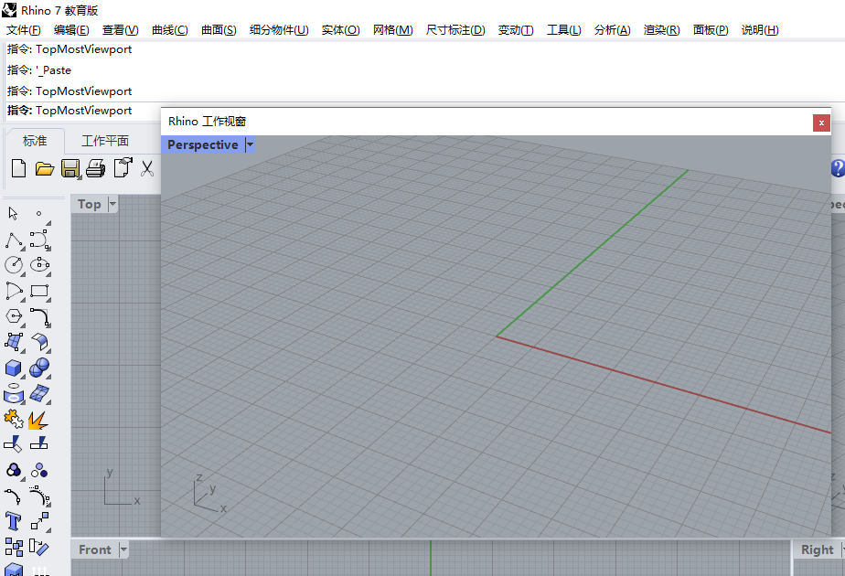
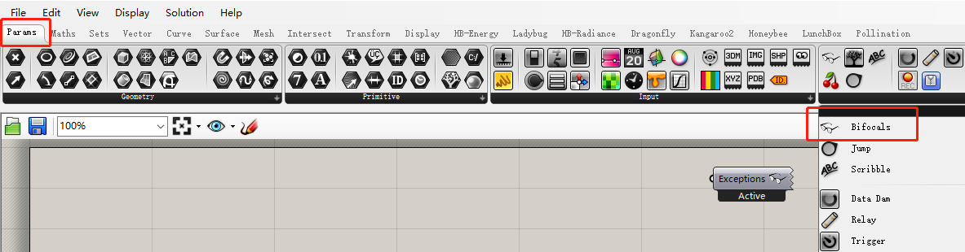
4
Ladybug Tools中的基础图表
正式开始学习前，您需要做的事情
在Rhino界面中，输入TopMostViewport激活置顶视图框
在Grasshopper工具列中，在Params工具组中找到Bifocals并拖动到画布中
孤岛Studio

Slide 5
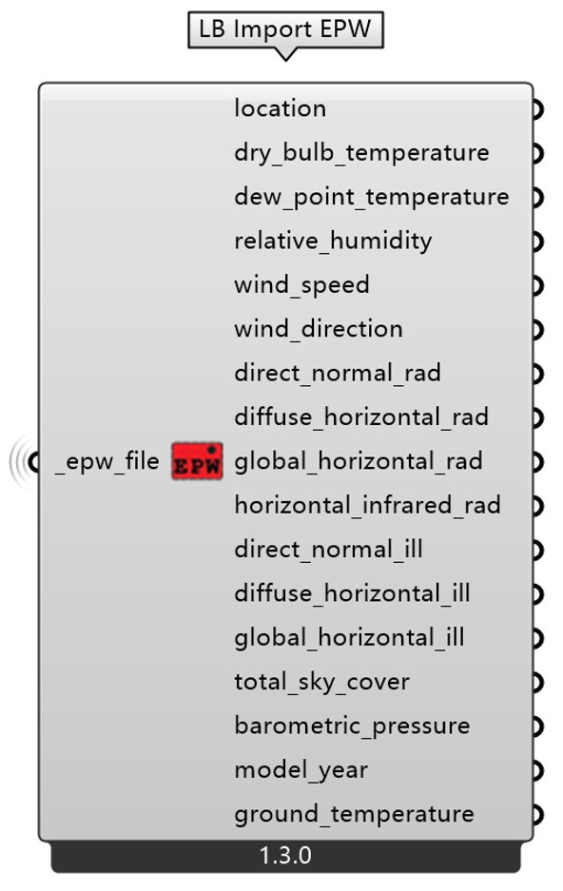
4
Ladybug Tools中的基础图表
4.1 气象参数
EnergyPlus Weather 文件 (.EPW)
符合EnergyPlus的标准格式并专门用于建筑能源模拟的文件
全球100个国家/地区共3034个地点的气象数据
拥有20多种不同的数据库支持
是不同典型气象年的全年逐时统计数据
可以使用 LB Import EPW 组件读取
孤岛Studio
https://energy-models.com/weather-data

Slide 6
4
Ladybug Tools中的基础图表
4.1 气象参数
这几个信息一般用于描述空气状态
EnergyPlus Weather 文件 (.EPW)
符合EnergyPlus的标准格式并专门用于建筑能源模拟的文件
全球100个国家/地区共3034个地点的气象数据
拥有20多种不同的数据库支持
是不同典型气象年的全年逐时统计数据
可以使用 LB Import EPW 组件读取
孤岛Studio
https://energy-models.com/weather-data

Slide 7
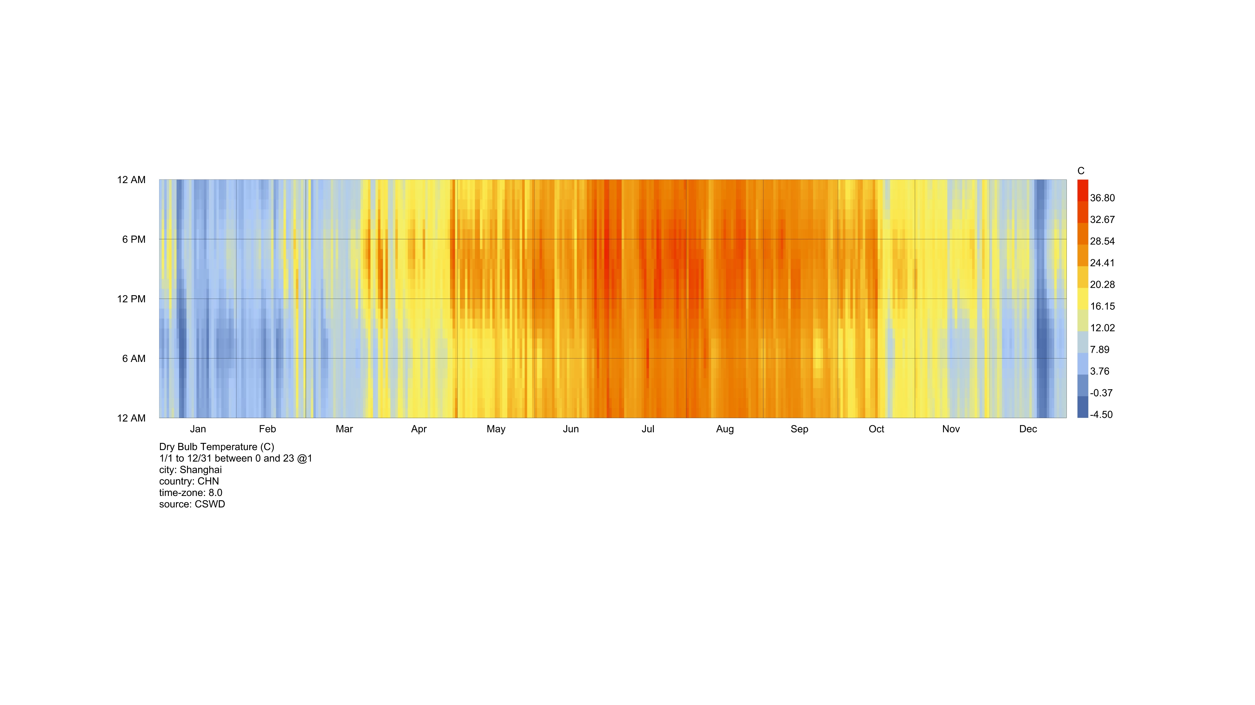
4
Ladybug Tools中的基础图表
4.1 气象参数
干球温度是暴露于空气中但又不受太阳直接辐射的干球温度表上所指示的数值，可作为真实的空气温度。
Air Flow
Only Air Temp, No Sun
孤岛Studio

Slide 8
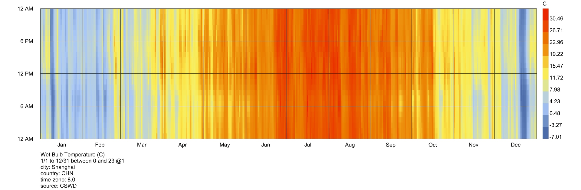
4
Ladybug Tools中的基础图表
4.1 气象参数
湿球温度是标定空气相对湿度的一种手段。其含义是，某一状态的空气，同湿球温度表的湿润温包接触，发生绝热热湿交换，使其达到饱和状态时的温度。
tw
Air Flow
水
湿布
孤岛Studio

Slide 9
4
Ladybug Tools中的基础图表
4.1 气象参数
空气分为干空气（不含水汽）和湿空气两种状态.一般情况下，湿气以气态维持在空气中.
在相同的大气压力下，如果我们打开一个装有低温冷水的管道，管道会冷却管道表面和周围的空气，降低到一定的温度时，就会产生凝结水珠，产生凝结水珠的表面温度既露点温度。
100%
80%
空气温度（Temp）=21°
相对湿度（RH）=50%
↓
露点温度（Dewp Temp）≈10°C
Condensation
50%
Air Flow
Cooling
Relative Humidity(%)
30%
10%
Low Temp Flowing Water
Metal
5
10
15
20
25
30
Temperature(°C)
孤岛Studio

Slide 10
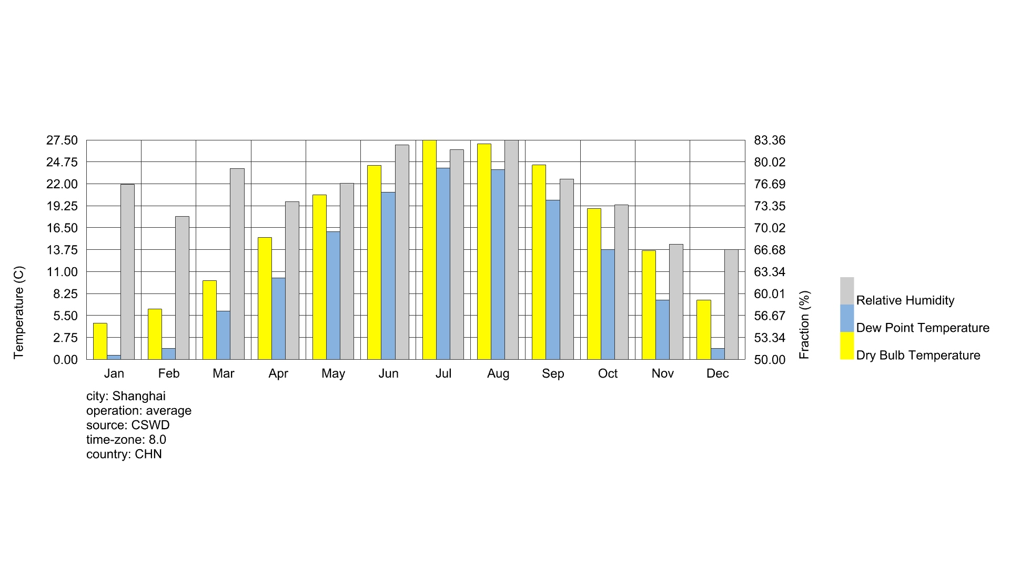
4
Ladybug Tools中的基础图表
4.1 气象参数
露点与另一个常用湿度指标相对湿度有所关联。相对湿度越高，露点会越接近气温；当相对湿度达到100%时，露点与气温相等。当露点不变时，相对湿度与气温成反比。
孤岛Studio

Slide 11
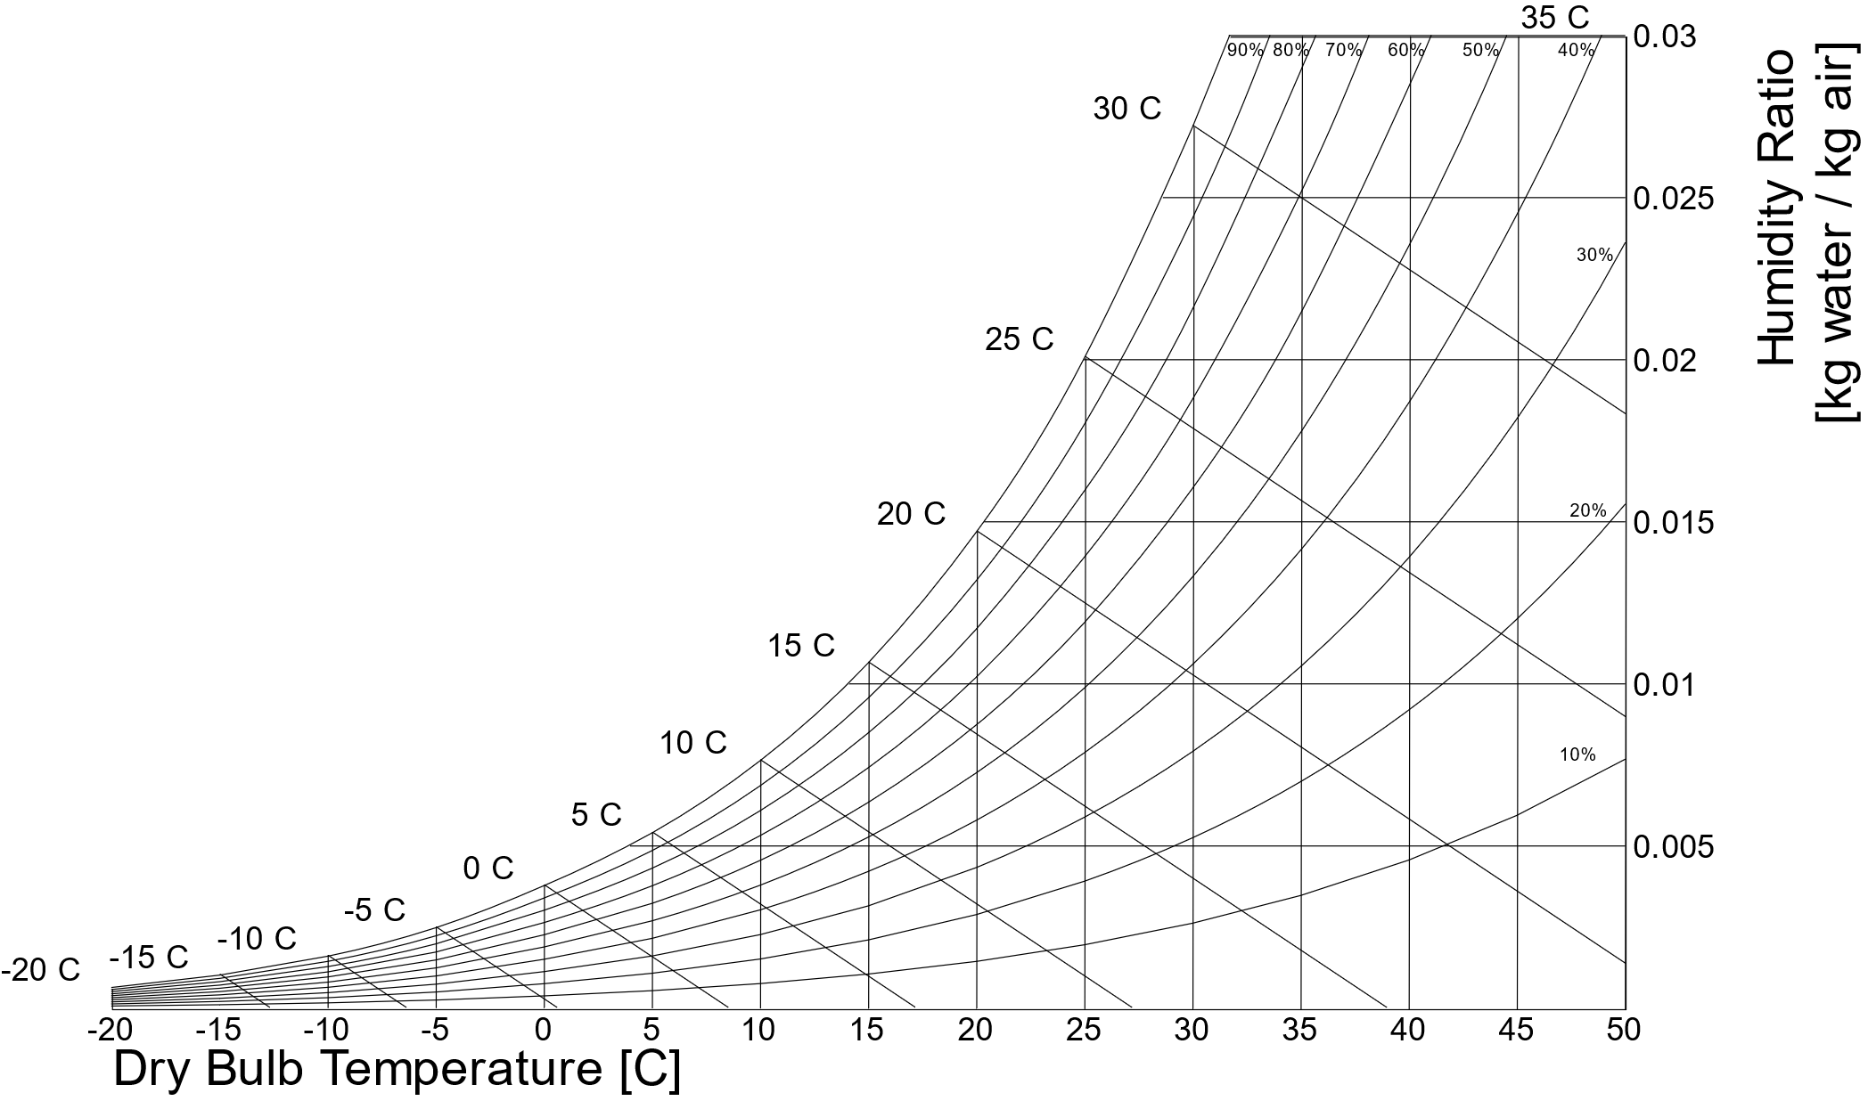
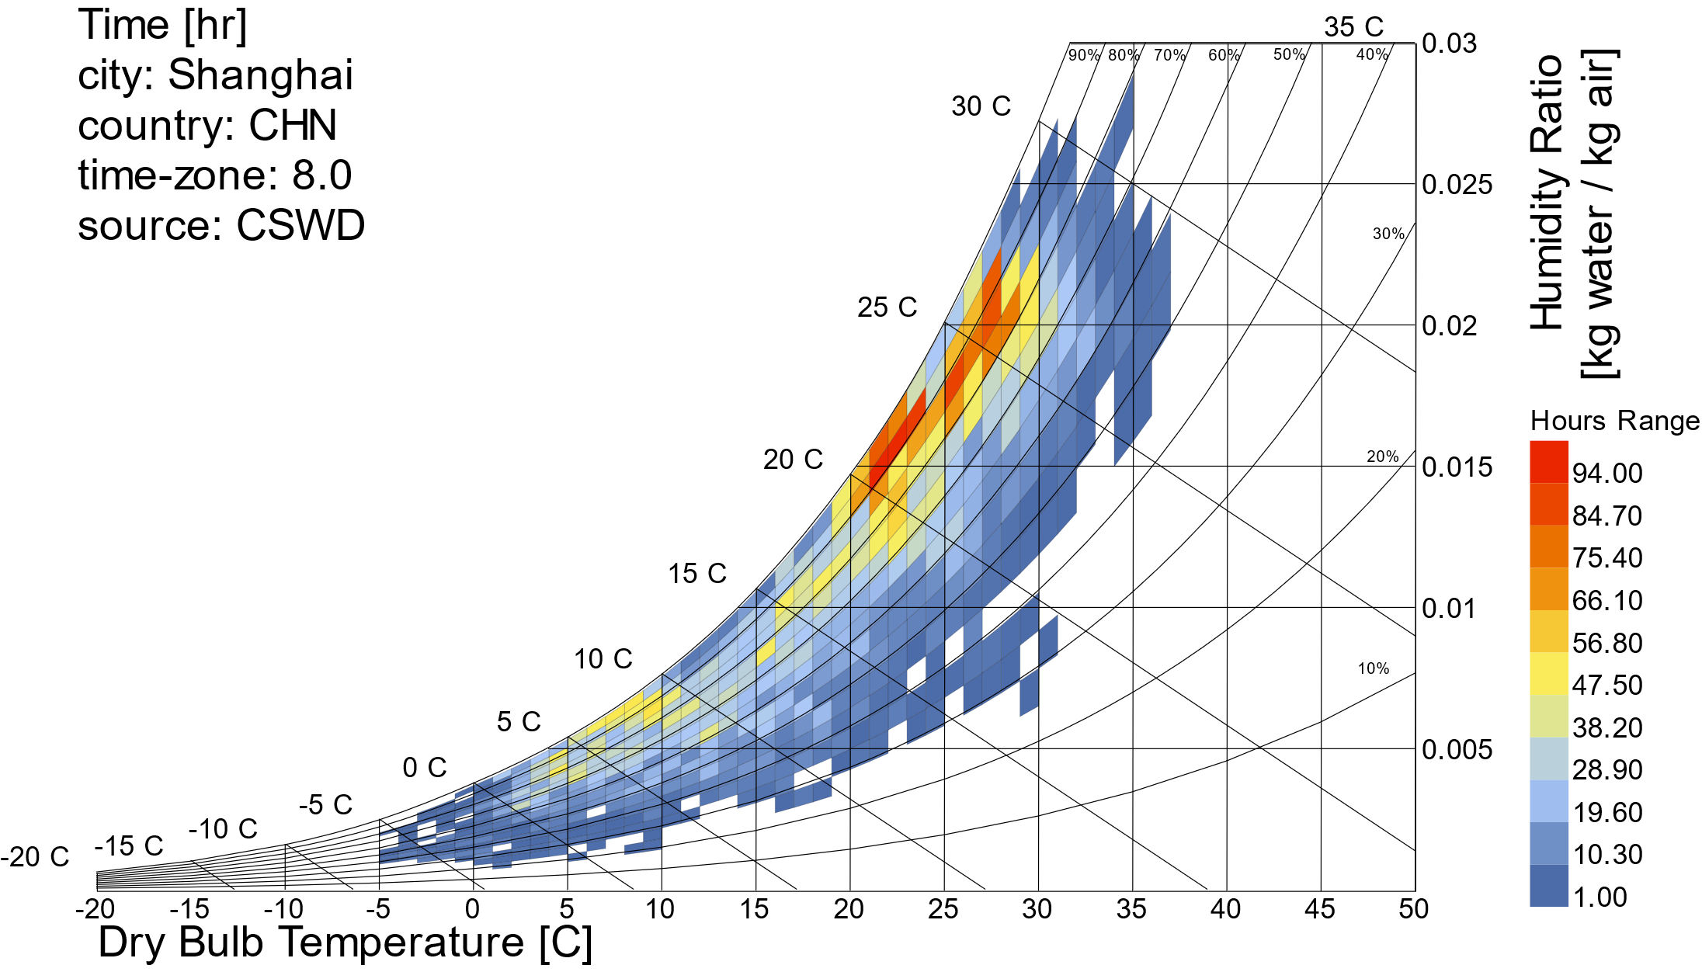
4
Ladybug Tools中的基础图表
4.2 焓湿图
焓湿图是表示空气参数相关性的线图，可以根据已知的某一参数而查找其他参数，通常用于暖通设计*.
可查找的数据例如干球温度、相对湿度、湿球温度、焓值、比湿……
无数据焓湿图
载入了全年8760小时逐时数据的焓湿图
孤岛Studio
https://www.zhihu.com/question/23420664

Slide 12
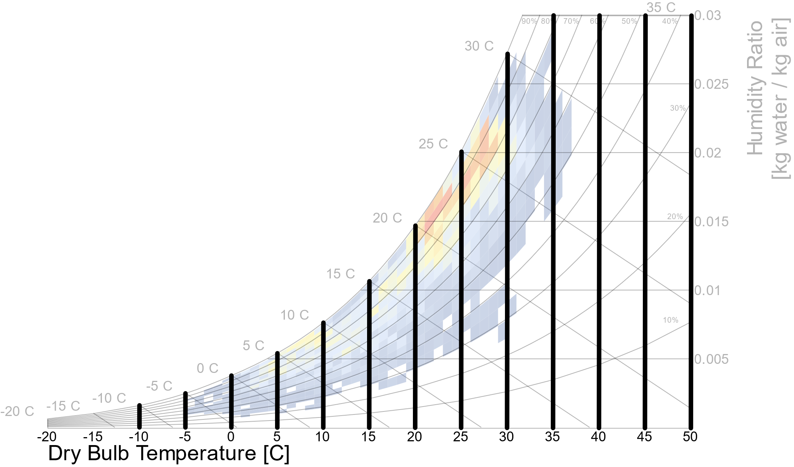
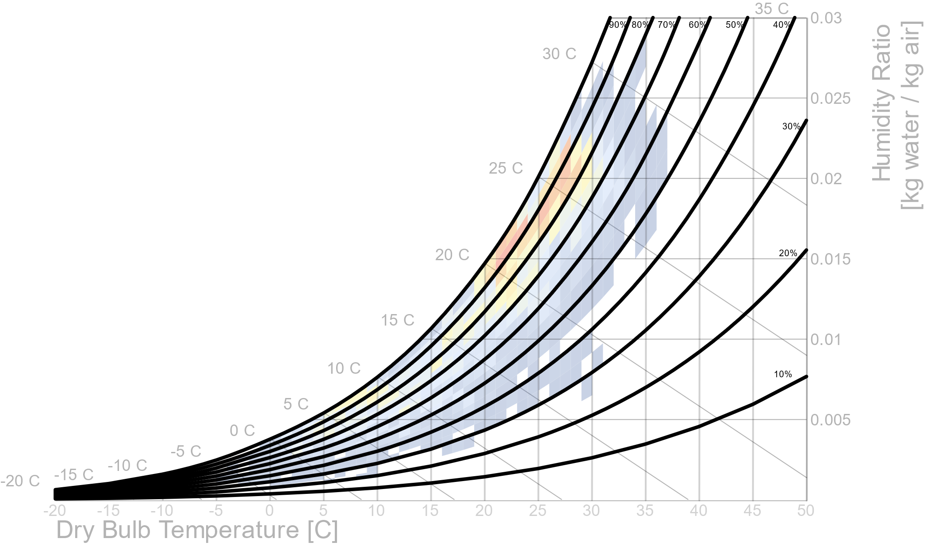
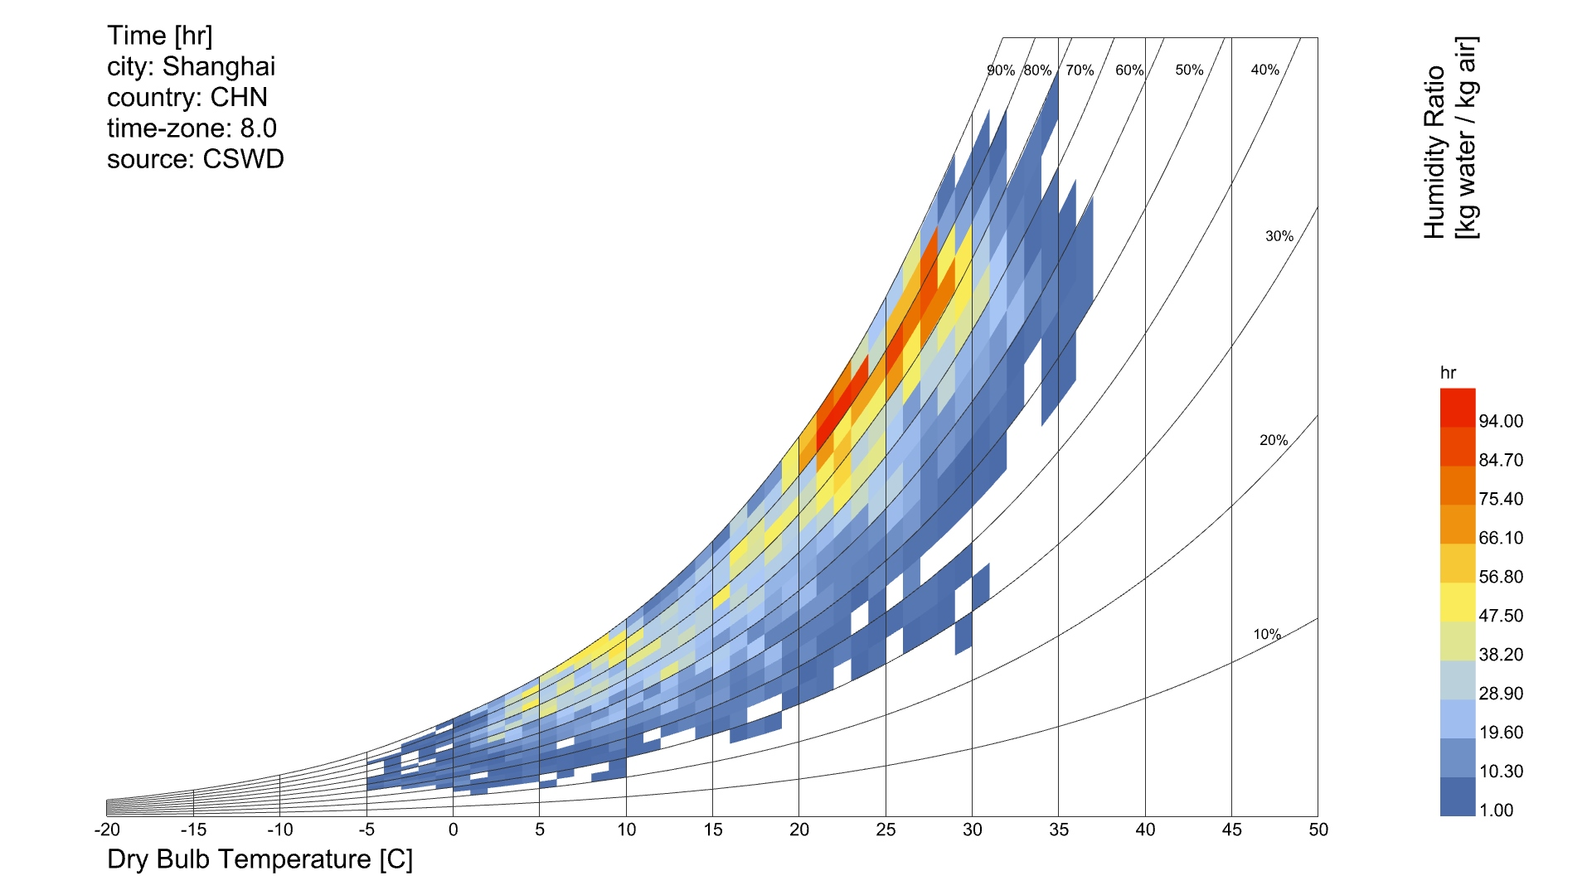
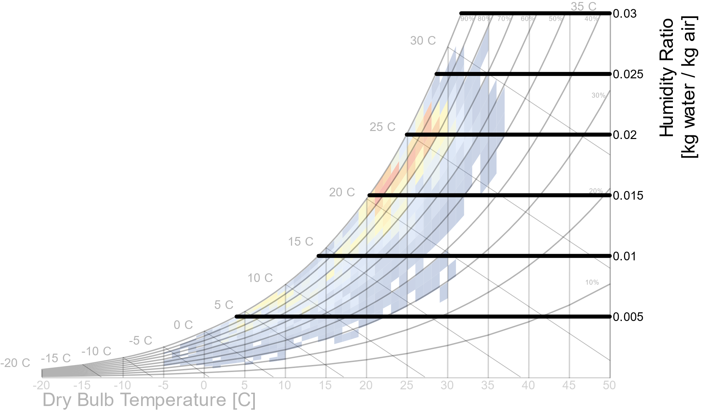
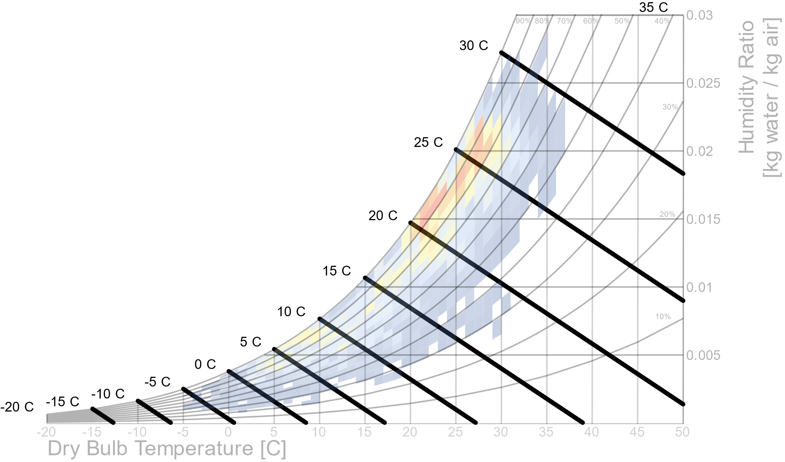
4
Ladybug Tools中的基础图表
4.2 焓湿图
焓湿图可作为一个查询空气状态的“字典”，通过图形中的各个不同等值线来判定某一点时的空气状态
相对湿度=50%
冷凝点
相对湿度=100%
冷却
竖向平行线为等干球温度线
曲线平行线为等相对湿度线
露点温度=15°C
干球温度≈26°C
建筑舒适分析的重要组成：气流、湿度、温度
被动式设计
舒适度分析
暖通设计*
建筑能量分析的内容中精讲
横向平行线为等比湿线
斜线平行线为等湿球温度/焓值线
孤岛Studio

Slide 13
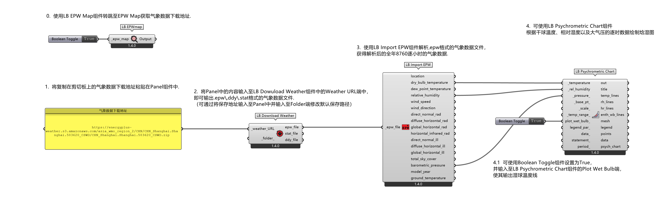
4
Ladybug Tools中的基础图表
4.2 焓湿图
仅需通过简单的五个步骤，即可输出符合前期分析需要的焓湿图.
孤岛Studio

Slide 14
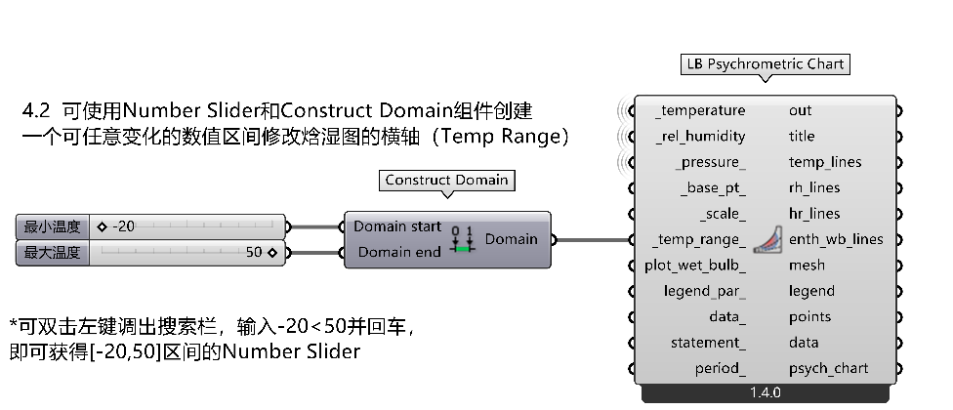
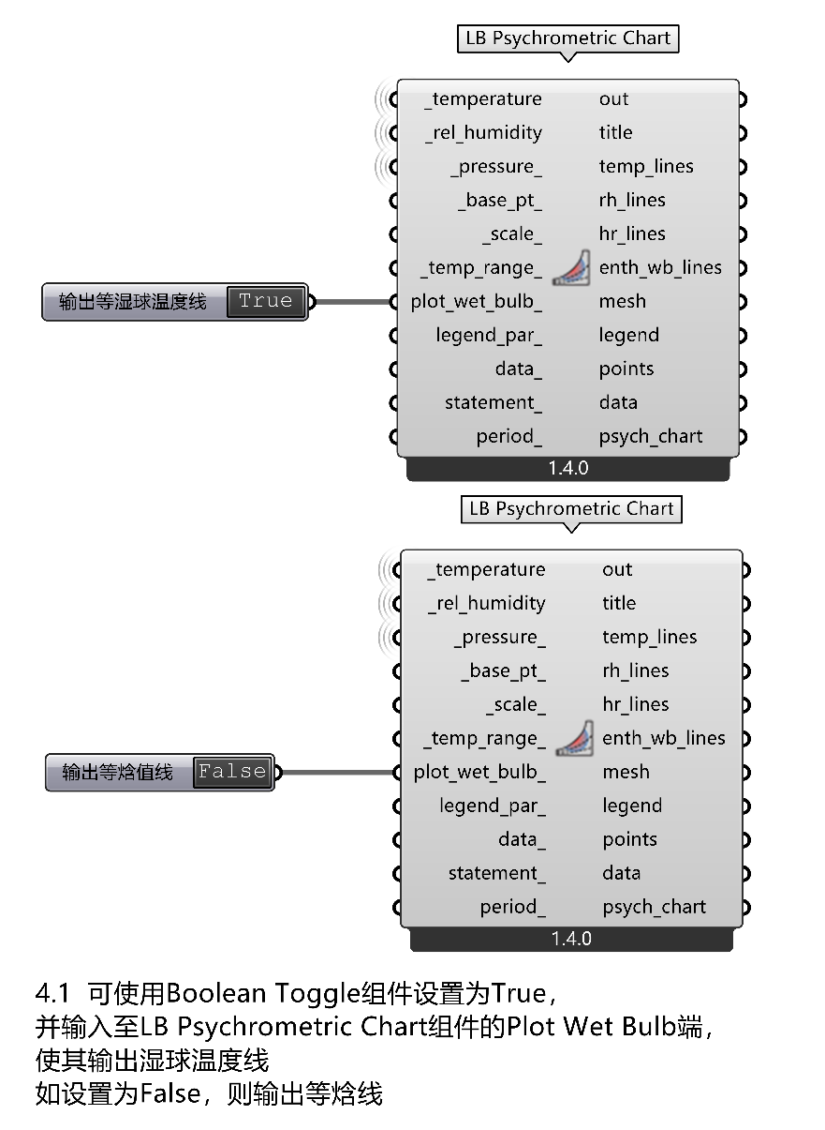

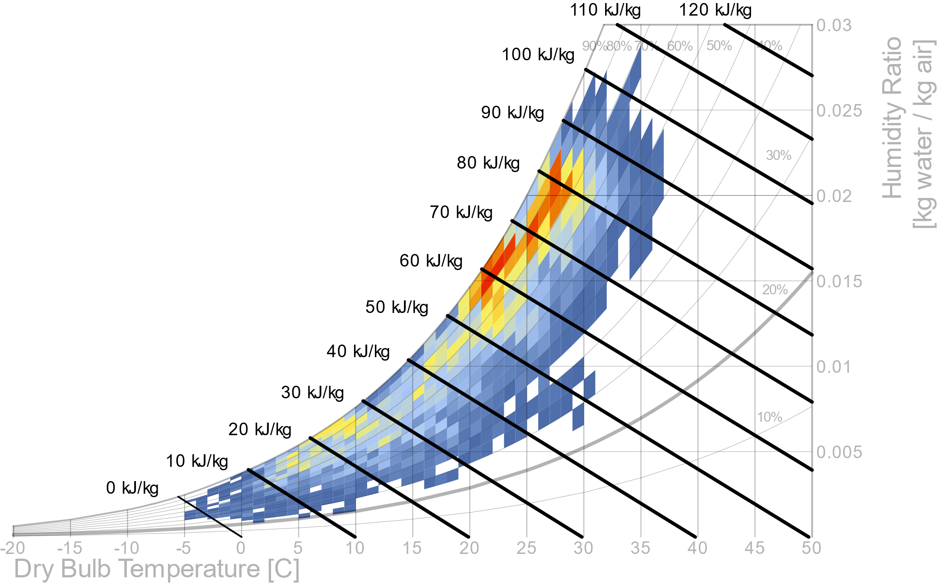
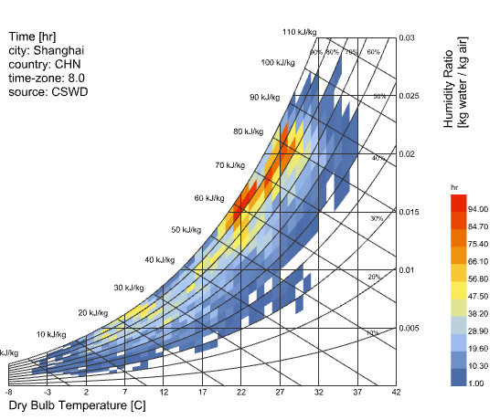
4
Ladybug Tools中的基础图表
4.2 焓湿图
在焓湿图的基础设置中，需要额外注意的输入端有：输出等焓线/湿球温度线以及设置干球温度区间
设置输出等焓线或等湿球温度线
设置干球温度区间，调整图形尺度
孤岛Studio

Slide 15
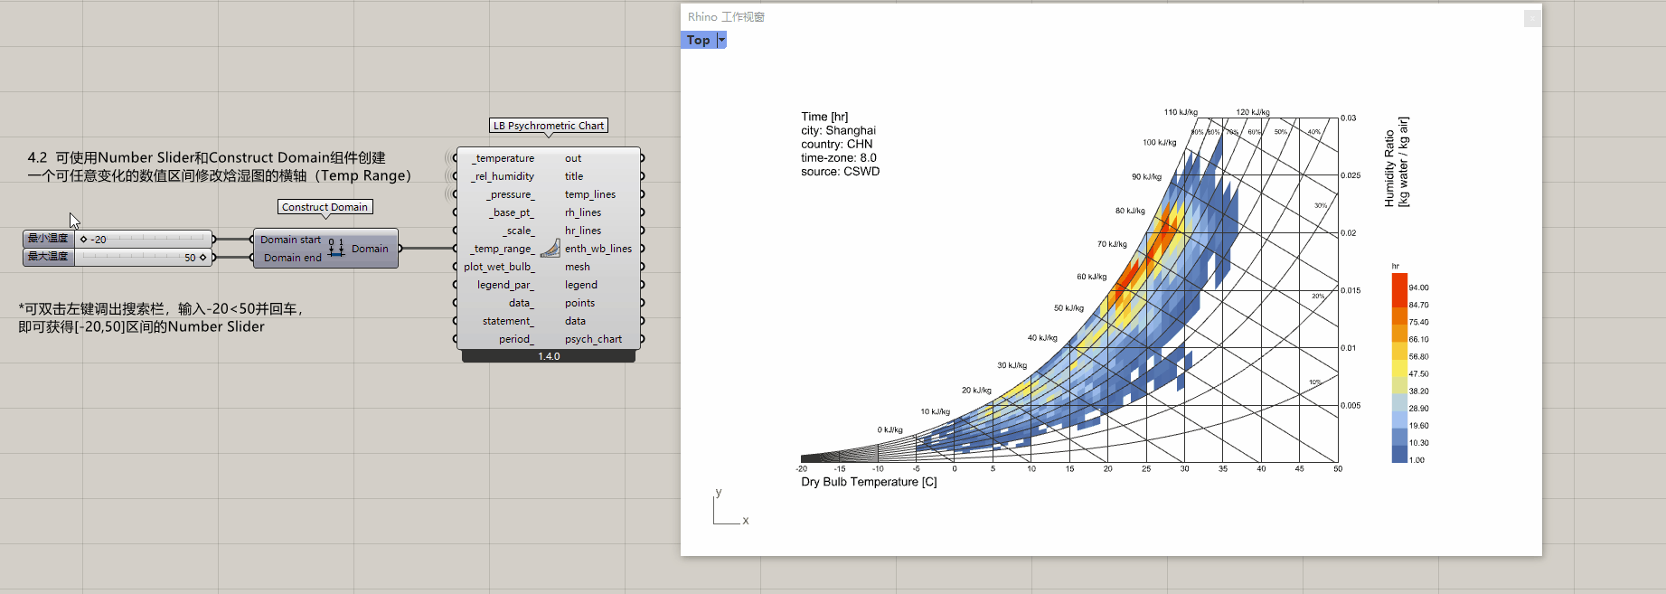
4
Ladybug Tools中的基础图表
4.2 焓湿图
通过设置温度区间，可以调整图表X轴向的内容.
孤岛Studio

Slide 16
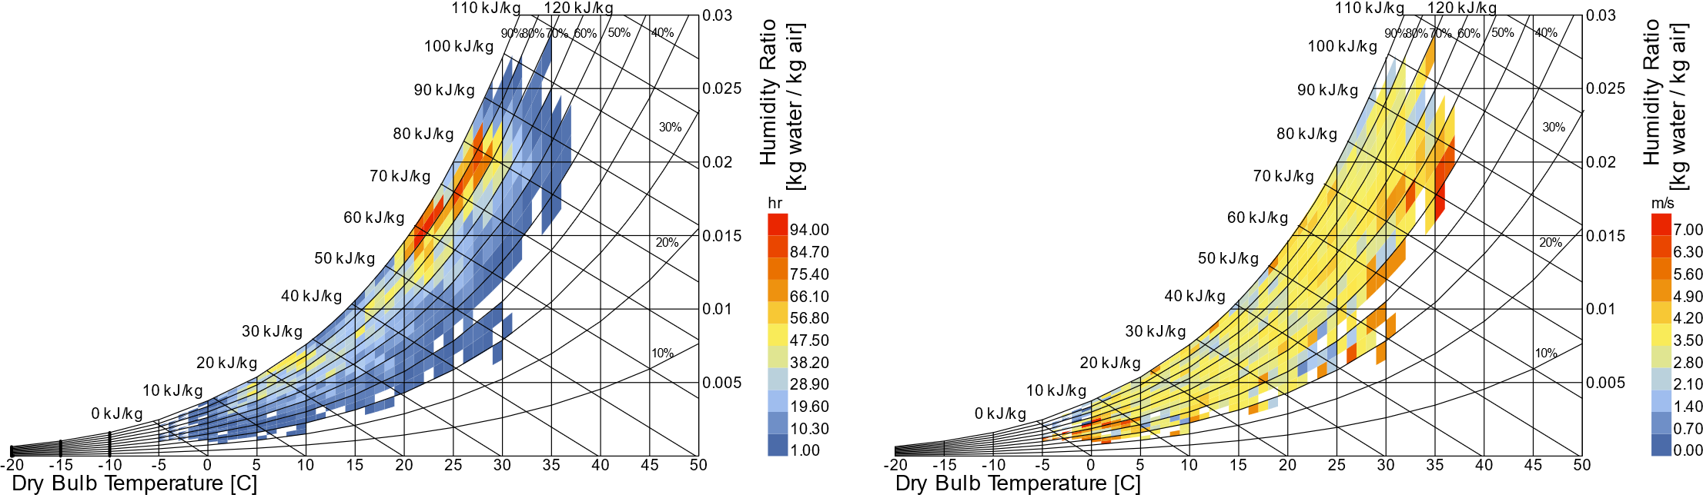
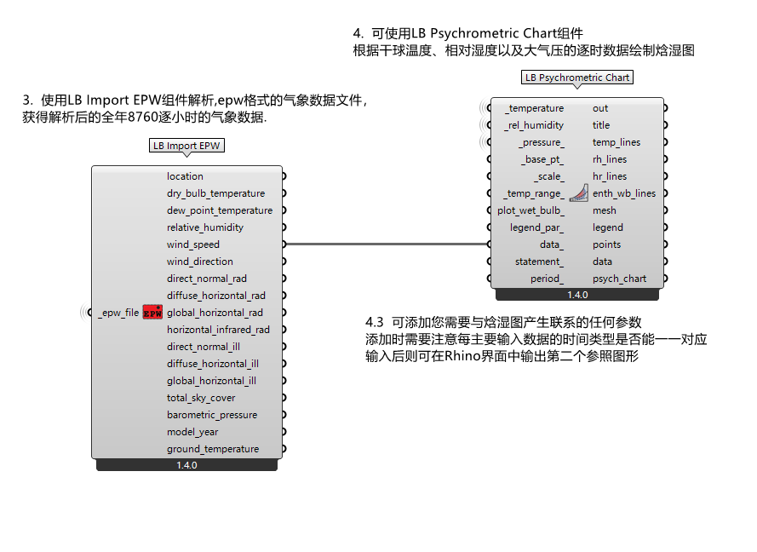
4
Ladybug Tools中的基础图表
4.2 焓湿图
当需要对相关数据进行对照分析时，可以通过设置Data并载入与基础数据
数据结构相同的对照数据，则可同时输出若干图形
孤岛Studio

Slide 17
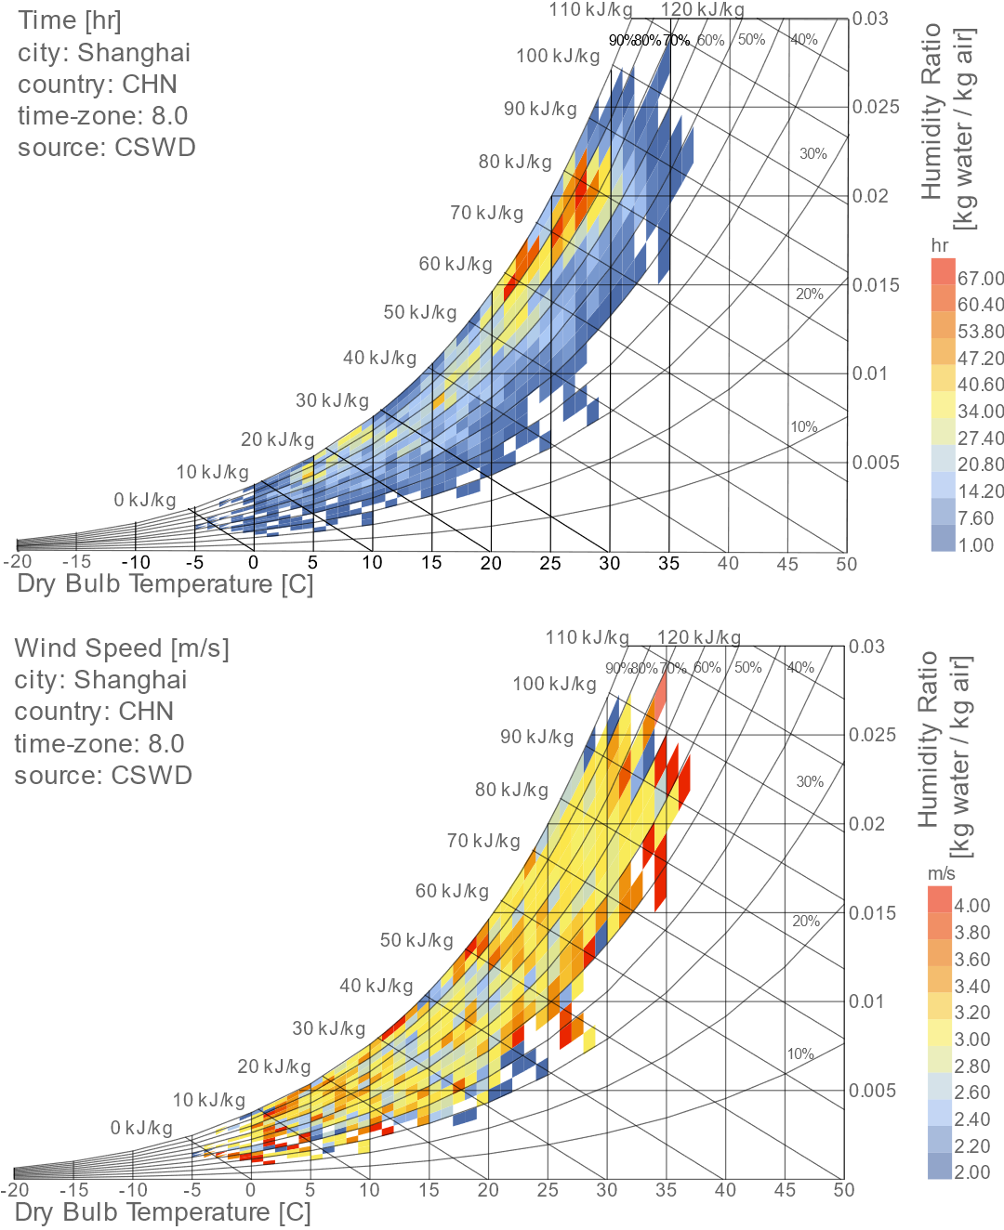
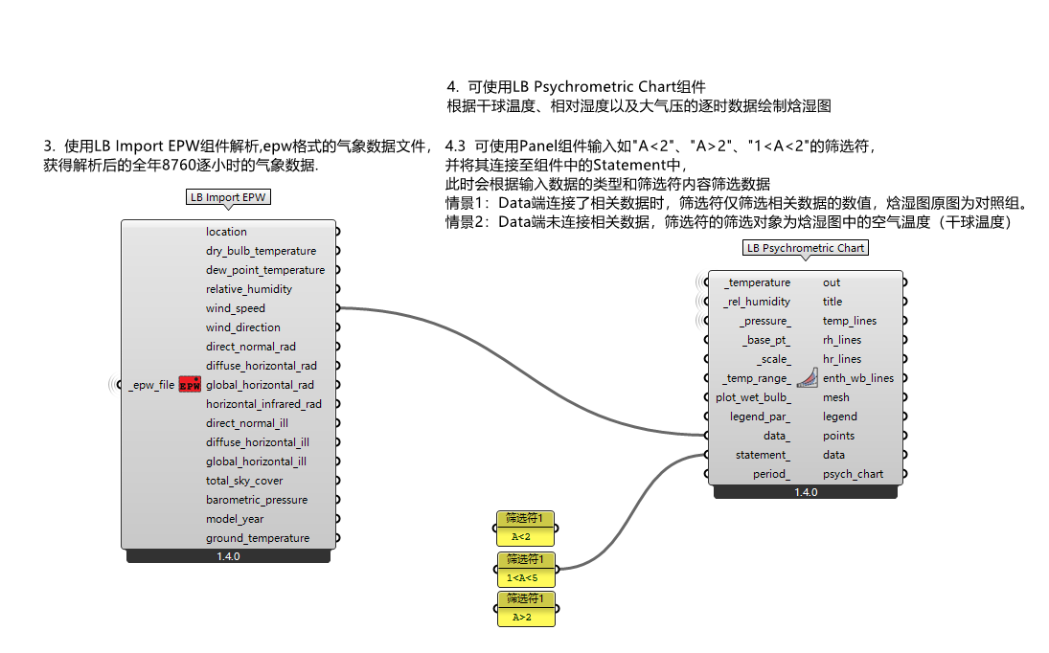
4
Ladybug Tools中的基础图表
4.2 焓湿图
可以通过Statement中输入筛选符，筛选特定区间的图形和数值
孤岛Studio

Slide 18
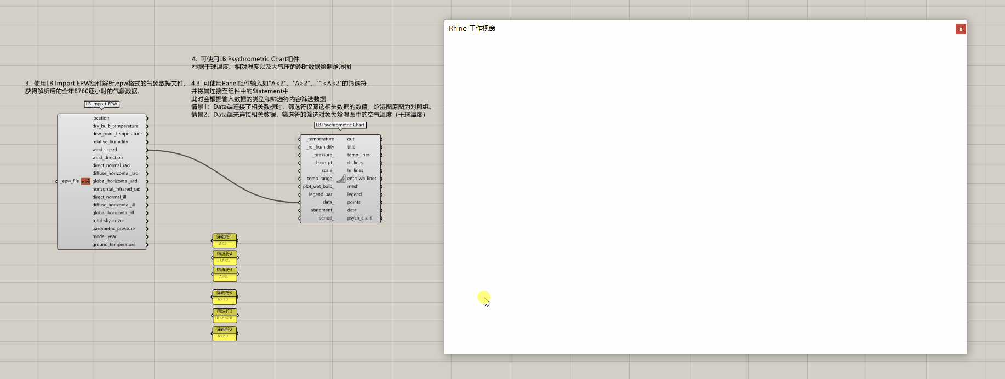
4
Ladybug Tools中的基础图表
4.2 焓湿图
可以通过Statement中输入筛选符，筛选特定区间的图形和数值
孤岛Studio

Slide 19
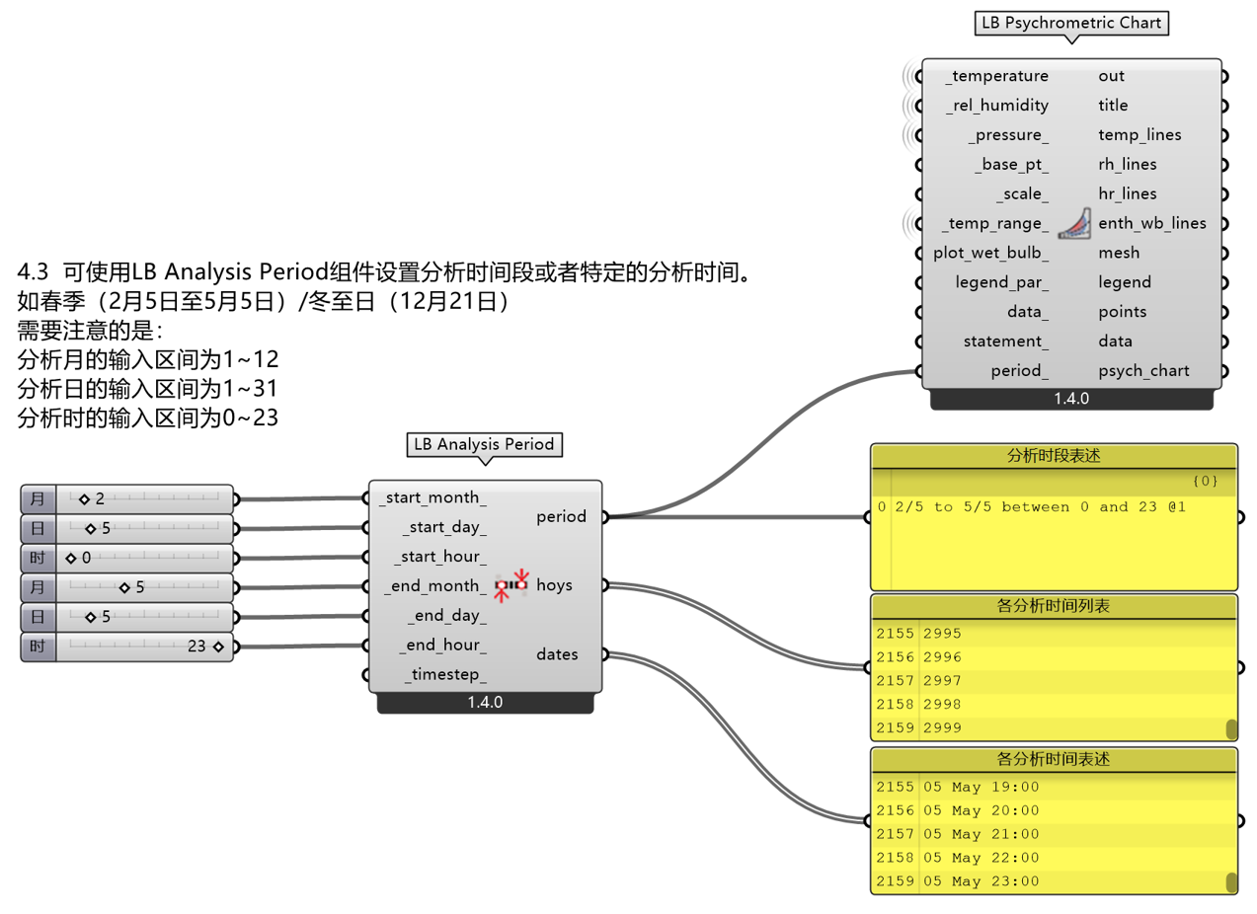
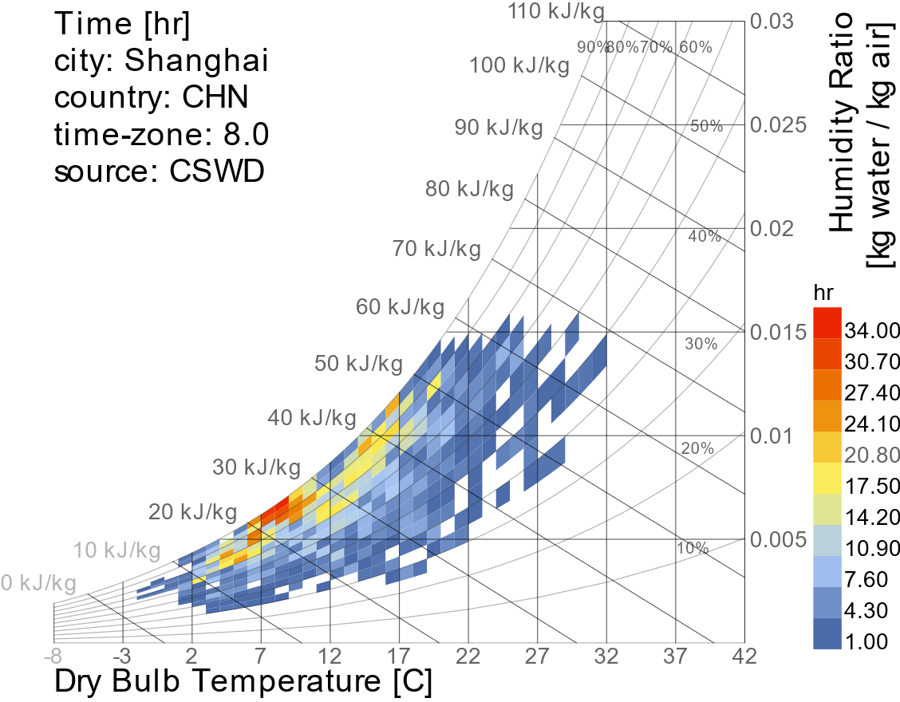
4
Ladybug Tools中的基础图表
4.2 焓湿图
当你的注意力在某个时间段中，可以通过设置分析时间来获得其时段中的数据图形
孤岛Studio

Slide 20
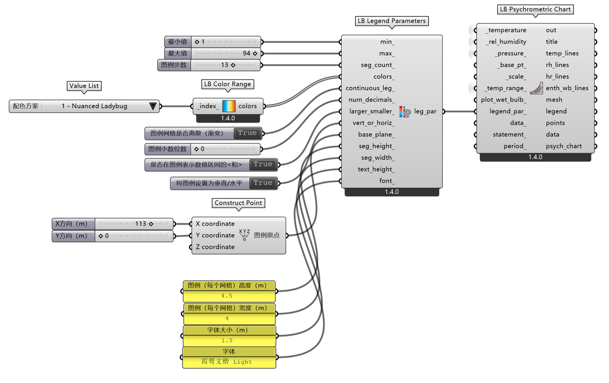
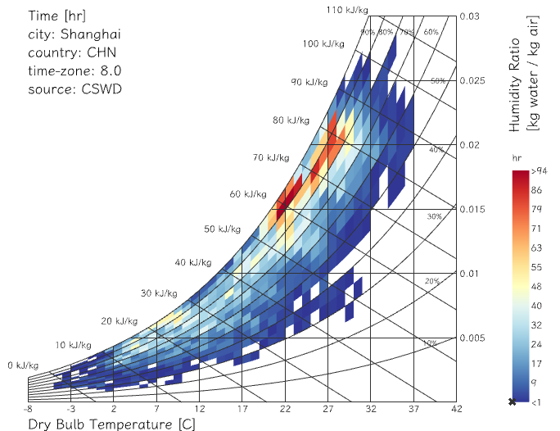
4
Ladybug Tools中的基础图表
4.2 焓湿图
如果您对输出的图形风格有要求，那学会Legend Parameter的设置方式是非常必要的
孤岛Studio

Slide 21
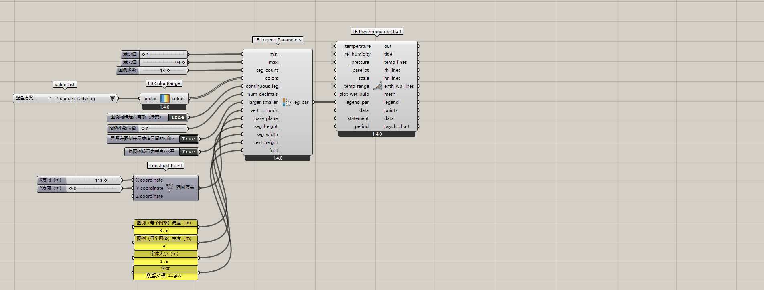
4
Ladybug Tools中的基础图表
4.3 多样化设置
如果您对输出的图形风格有要求，那学会Legend Parameter的设置方式是非常必要的
孤岛Studio

Slide 22
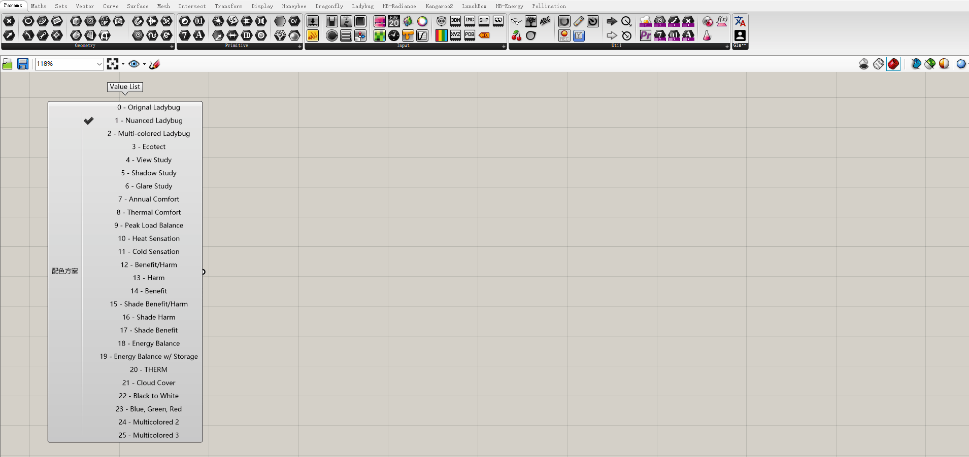
4
Ladybug Tools中的基础图表
4.3 多样化设置
Value List不会用？不要紧，跟着节奏学一下
孤岛Studio

Slide 23
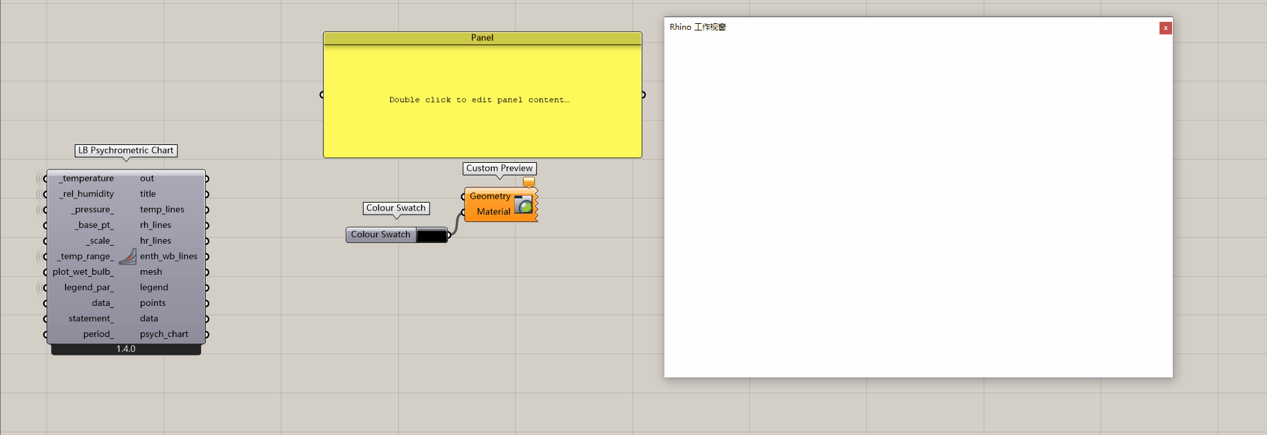
4
Ladybug Tools中的基础图表
4.4 输出与预览
当你对图形的需求没那么多样化时，可以通过组件丰富的输出端口预览和输出任何想要的部分
孤岛Studio

Slide 24
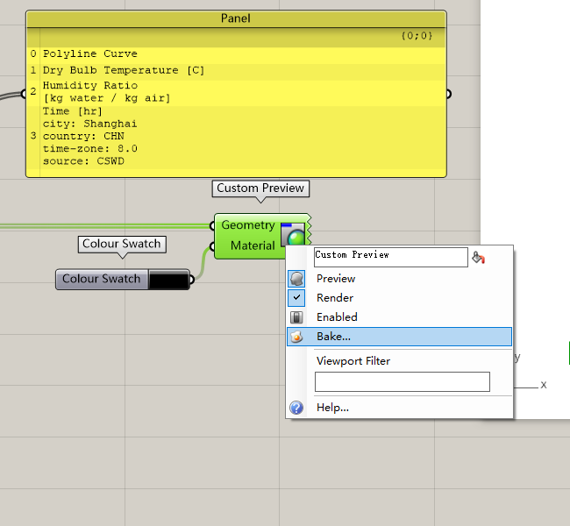
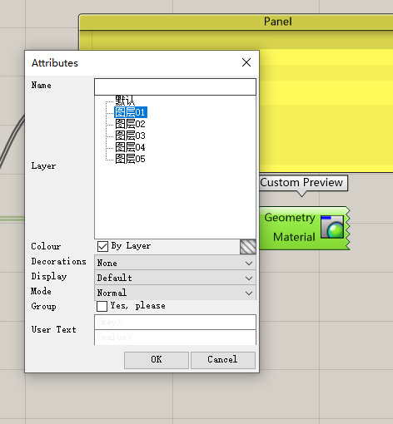
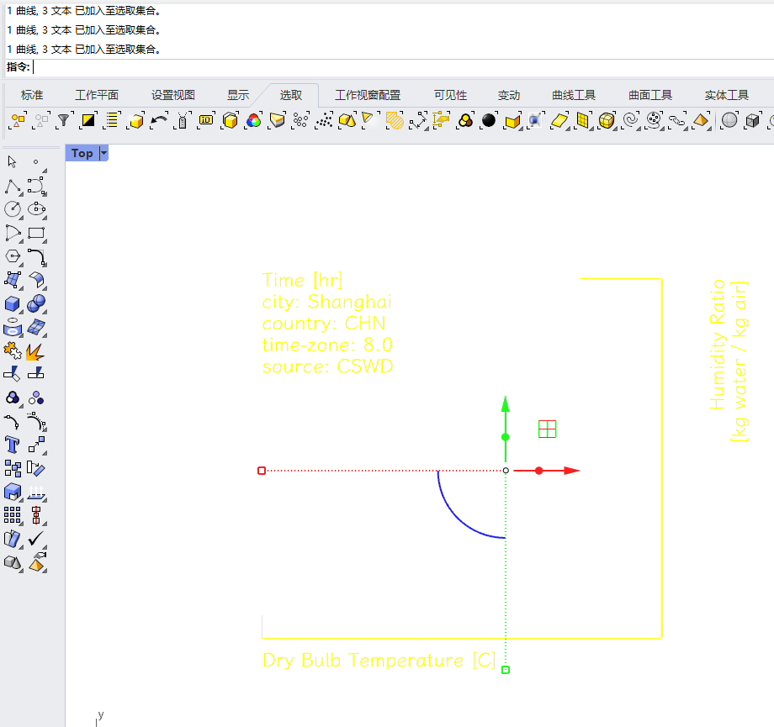
4
Ladybug Tools中的基础图表
4.4 输出与预览
Grasshopper的图形不直接在Rhino，需要通过Bake功能输出至Rhino界面中
孤岛Studio

Slide 25
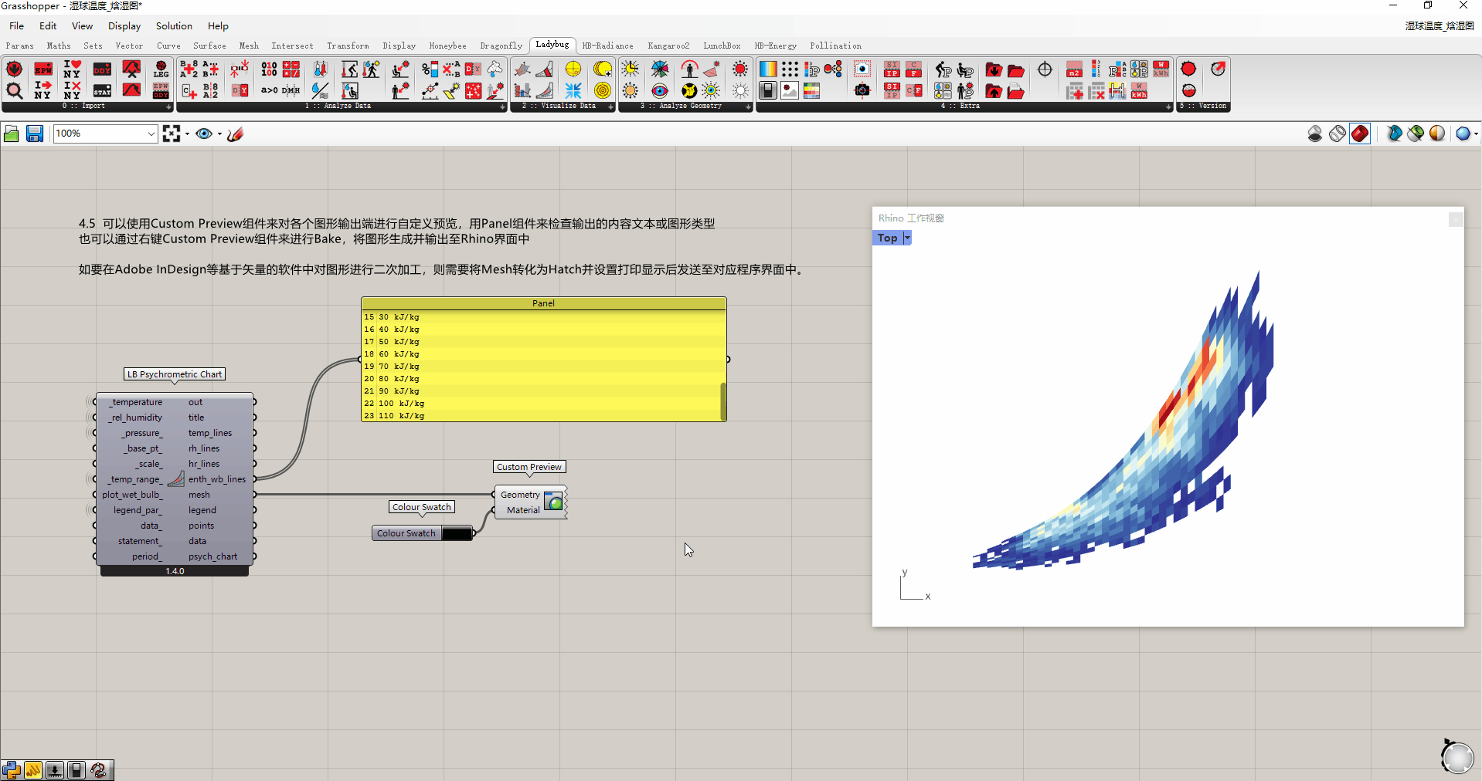
4
Ladybug Tools中的基础图表
4.4 输出与预览
作为Ladybug Tools1.4.0的一大特性，您可以便捷的输出图形并导入到任何基于矢量的设计工具中，如AI
孤岛Studio

Slide 26
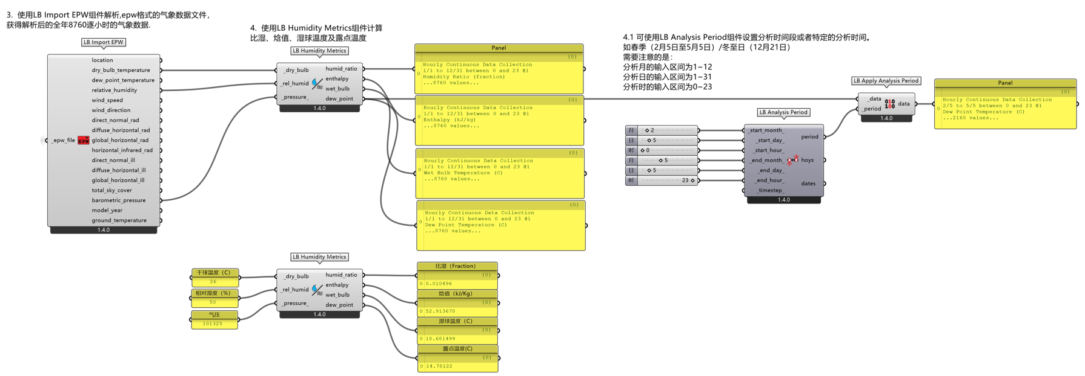
4
Ladybug Tools中的基础图表
4.5 焓湿图相关指标计算
有时候图形不会很好确认具体数值，此时可通过现有的计算器对特定参数进行计算
孤岛Studio

Slide 27
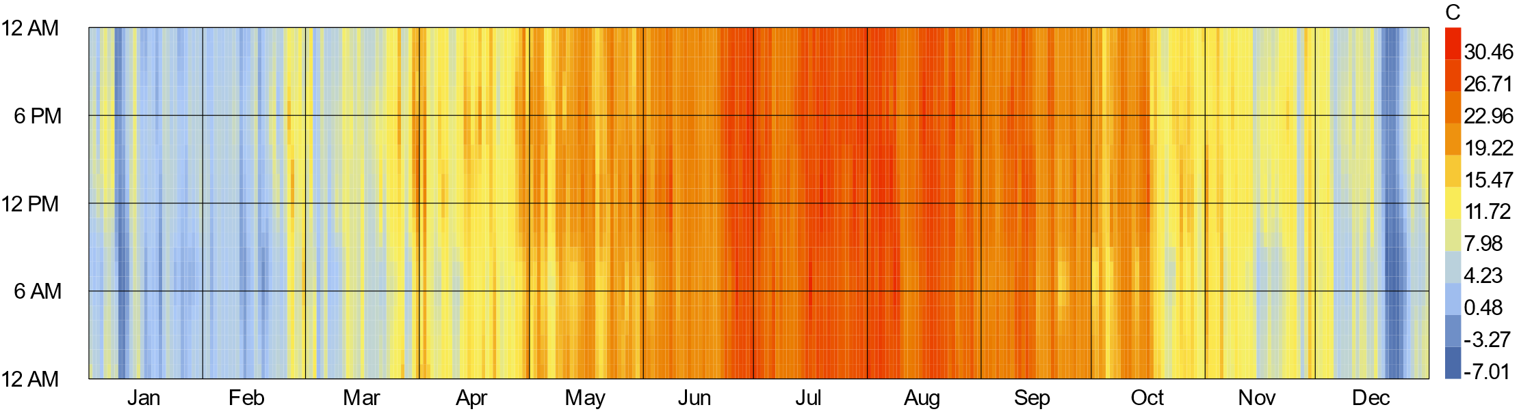
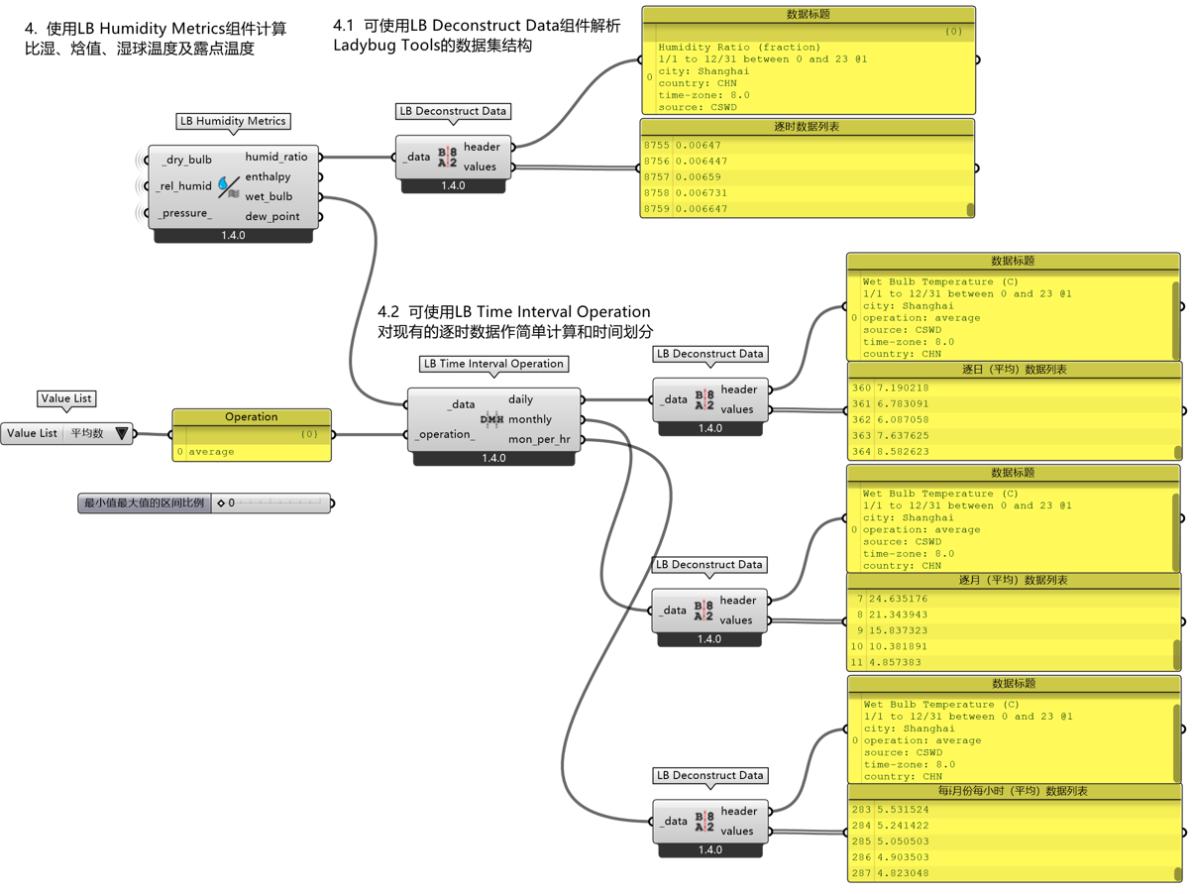
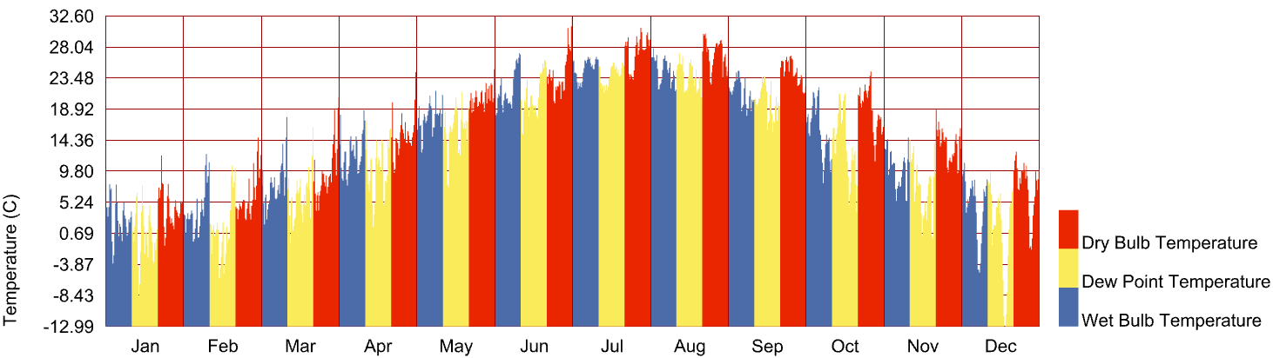
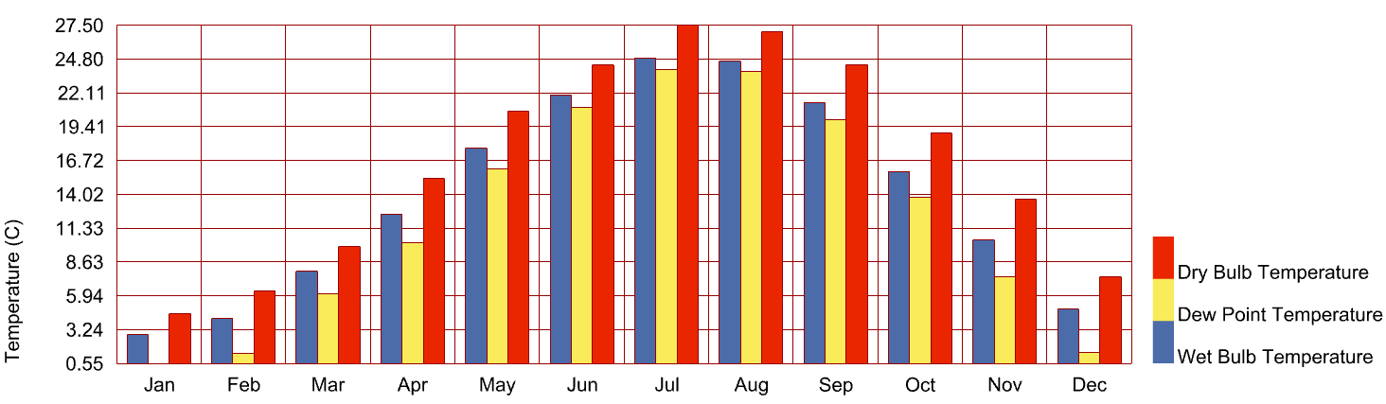
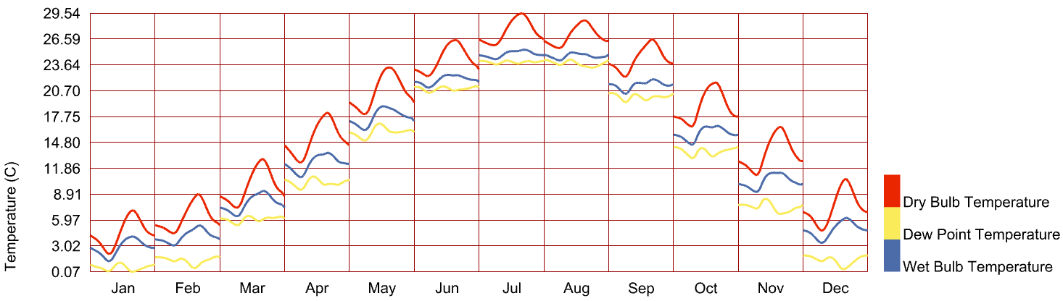
4
Ladybug Tools中的基础图表
4.6 逐时图、逐月图
可根据不同数据类型的图形，制作不同类型的图表用于辅助分析
孤岛Studio

Slide 28
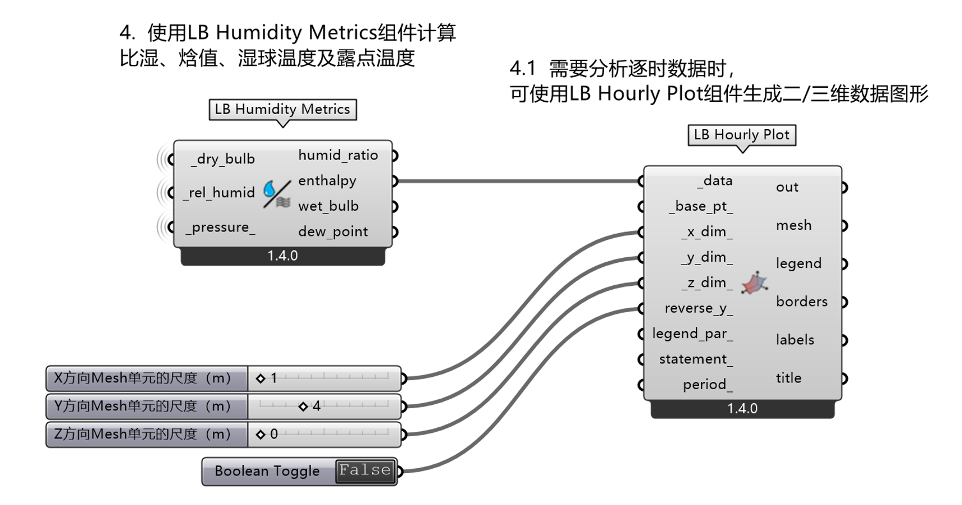
4
Ladybug Tools中的基础图表
4.6 逐时图、逐月图
逐时图是核心的基础图表之一，可通过输入Hourly Continuous Data来制作二/三维图表辅助分析
LB Hourly Plot
核心可视化组件之一：
Data:基于Hourly Continuous Data
X/U/Z dim:调整每个Mesh单元的大小
Reverse y:翻转Y轴标题
孤岛Studio

Slide 29
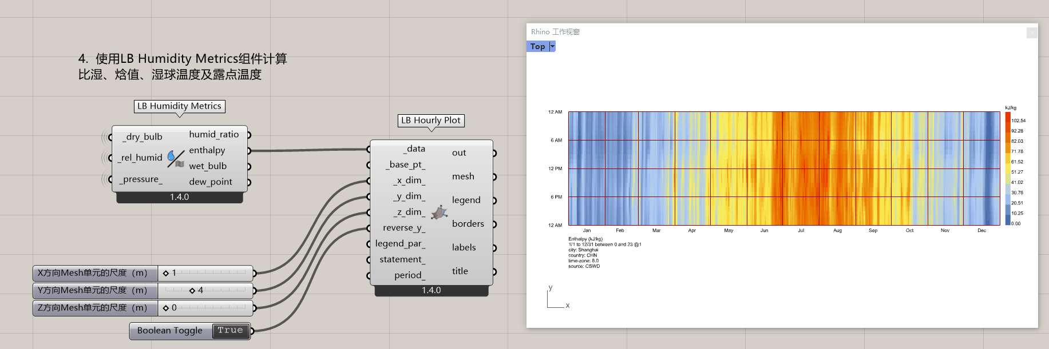
4
Ladybug Tools中的基础图表
4.6 逐时图、逐月图
逐时图是核心的基础图表之一，可通过输入Hourly Continuous Data来制作二/三维图表辅助分析
孤岛Studio

Slide 30
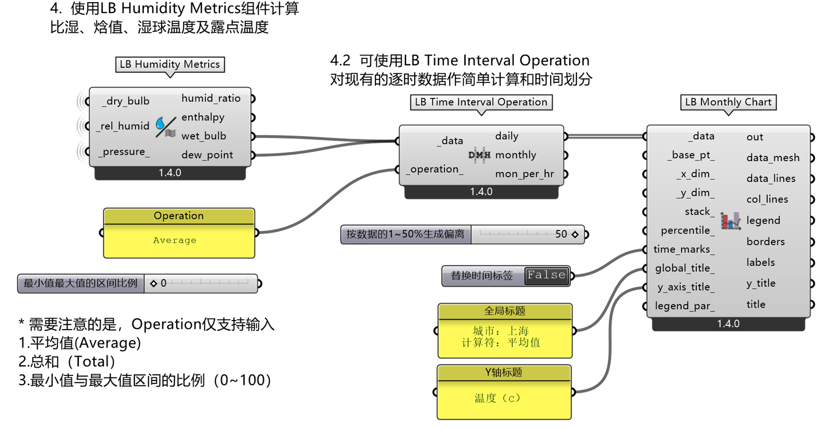
4
Ladybug Tools中的基础图表
4.6 逐时图、逐月图
逐月图是核心的基础图表之一，可制作线图、柱状图和能源平衡图
LB Monthly Chart
核心可视化组件之一：
Data:
1.Hourly Continuous Data
2.Monthly Continuous Data
3.Daily Continuous Data
4.Monthly Per Hour Data
X/U/Z dim:调整每个Mesh单元的大小
Stack：叠加相同类型的图形*
Percentile：查看基于数值的偏离
Time Marks：替换时间标签*
孤岛Studio

Slide 31
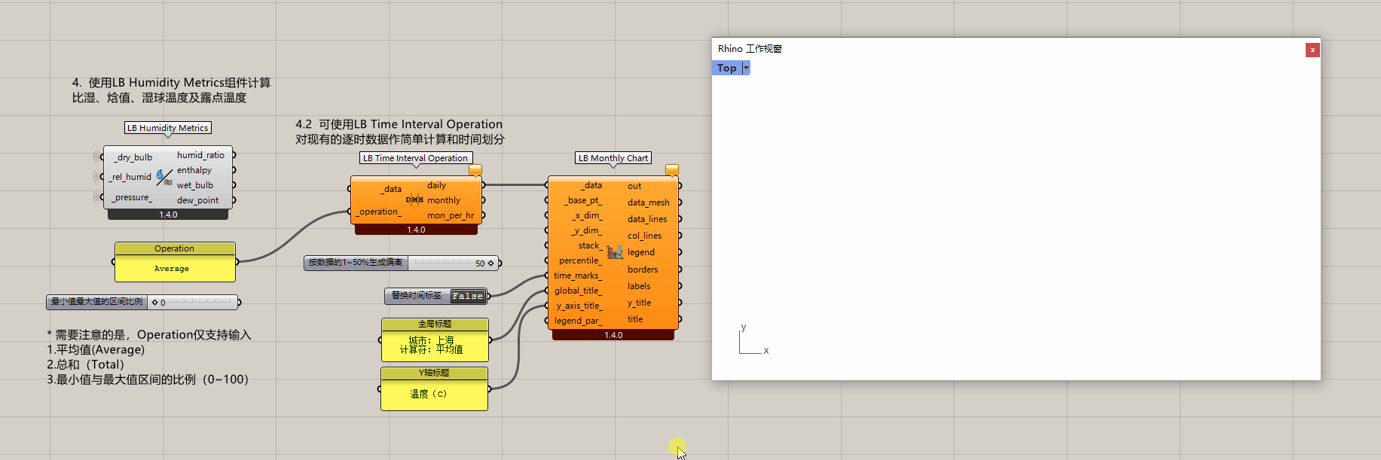
4
Ladybug Tools中的基础图表
4.6 逐时图、逐月图
逐时图是核心的基础图表之一，可通过输入Hourly Continuous Data来制作二/三维图表辅助分析
孤岛Studio

Slide 32
4
Ladybug Tools中的基础图表
4.7 本节课主要内容回顾
基础图表绘制
焓湿图简单计算方法
图表个性化设置手段
100%
80%
Condensation
50%
Cooling
Relative Humidity(%)
30%
10%
5
10
15
20
25
30
Temperature(°C)
孤岛Studio

Slide 33
4
Ladybug Tools中的基础图表
4.8 课程小结
本节课课后的胡言乱语……
如果你不问诸如下述的问题：
有没有中文版啊？
我怎么装这个插件?
那个电池在哪里啊？
……
在这里，我们都是Ladybug Tools玩家
孤岛Studio

Slide 34
4
Ladybug Tools中的基础图表
知识付费用户的权限
知识付费
1. Fly！Ladybug&Honeybee建筑性能分析系列课程涉及的学习资料文本、PPT、RH/GH源文件及标注后的标准流程图
2. 《Fly！Ladybug&Honeybee建筑性能分析》电子书 —— 预计6~7月份整理完毕
可以在这里请我吃饭：http://www.rhinostudio.cn/user/5729
记得点赞、投币、收藏~
孤岛Studio
孤岛Studio

